Slide 1
類神經網路 2017 KDD比賽簡報
成員: M10507N03 陳緯仁
M10507801 張豐東

Slide 2
outline
思考與方法
工具與平台
Task1
Task2
遇到的問題
未來精進的地方

Slide 3
思考方法
(1)我們先從找文獻開始
--RNN(Recurrent Neural Network)
--LSTM(Long Short-Term Memory)
是一種時間遞迴神經網路，論文首次發表於 1997年。由於獨特的設計結構，LSTM適合於處理和預測時間序列中間隔和延遲非常長的重要事件。

Slide 4


所使用的工具、平台
資料前處理使用: PYTHON
Training: Microsoft Azure ML

Slide 5
訓練階段
機器學習
演算法
Label
訓練資料
Feature
Bayesian network貝氏網路
訓練
預測階段
新資料
模型
預測結果
Feature

Slide 6
RNN(Recurrent Neural Network)
Bayesian network貝氏網路

Slide 7
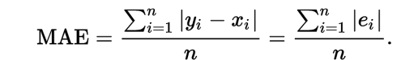
MAE
mean absolute error，MAE
平均絕對誤

Slide 8
TASK1

Slide 9
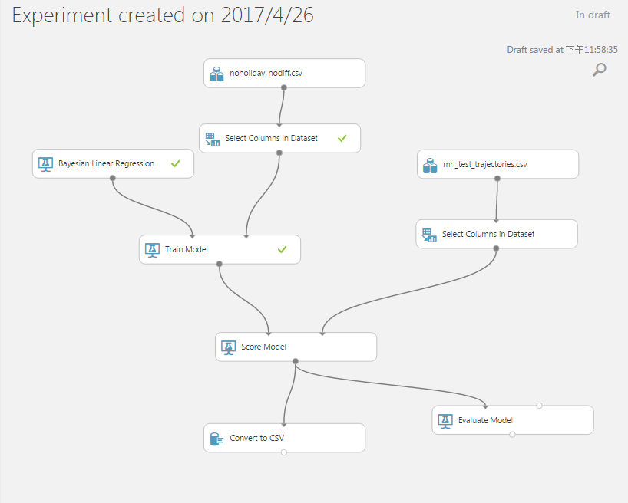
Training model on Azure

Slide 10
training feature
Intersection_id
Tollgate_id
Travel_time
Hour
Tion_window
weekday

Slide 11
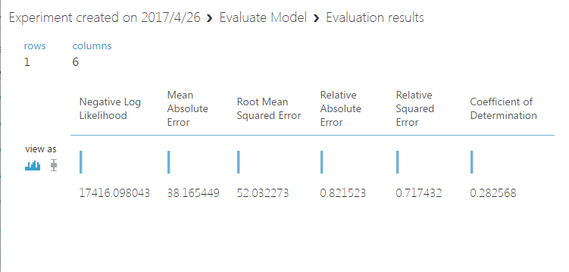
訓練結果

Slide 12
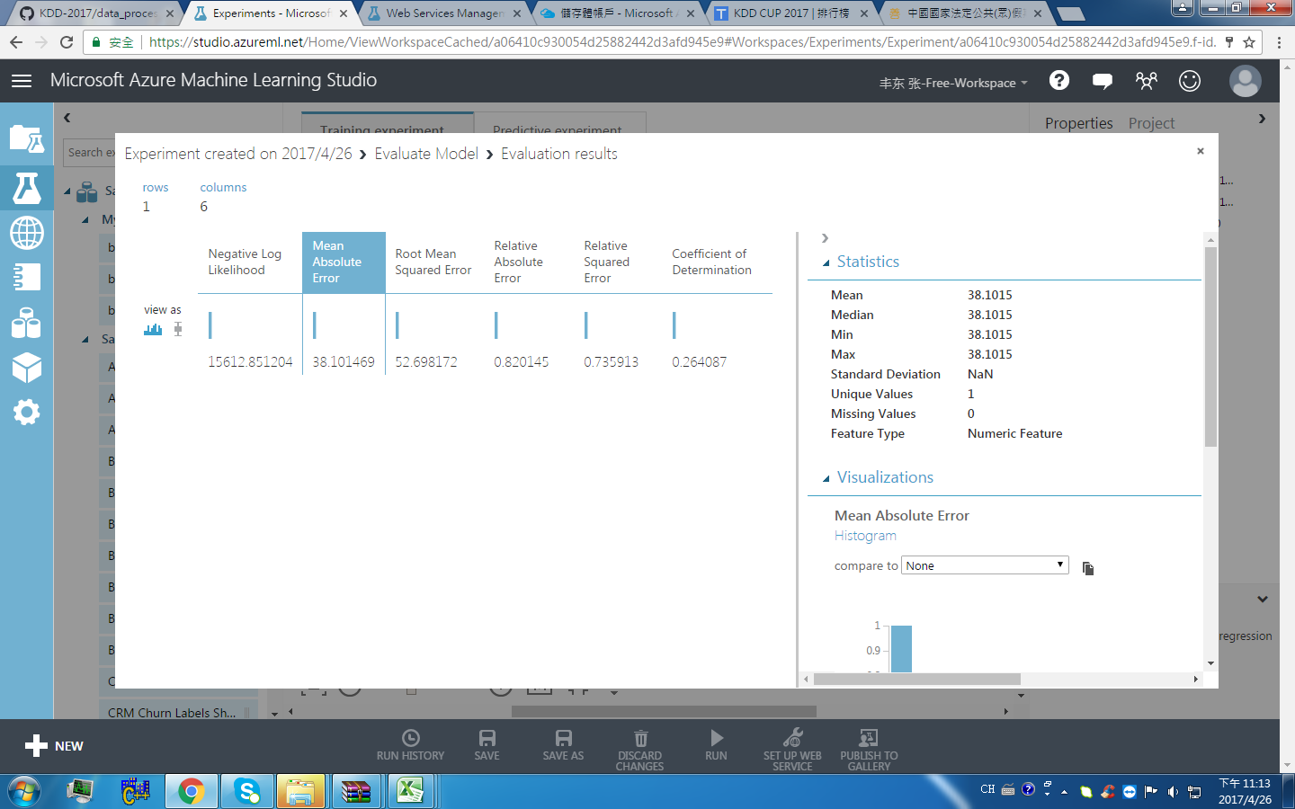
去除了節日中秋節(09/15~09/17)國慶(10/1~10/7)

Slide 13
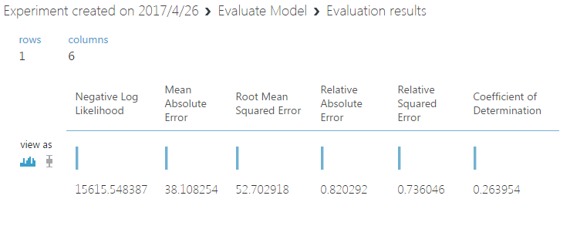
刪除9/28 該日期不存在周期性，差異大

Slide 14
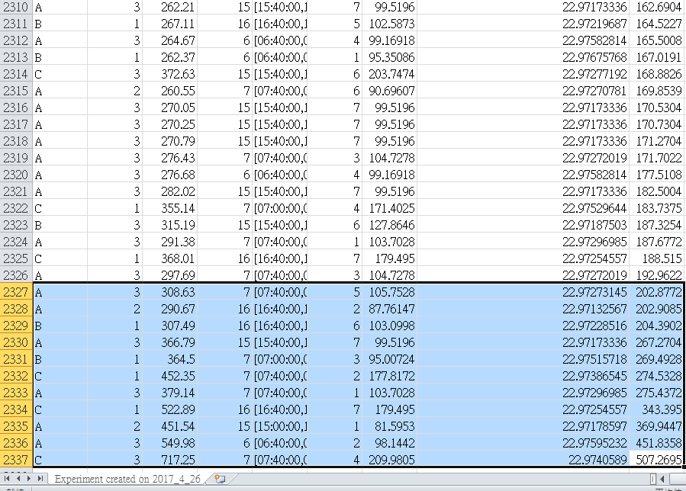
刪除干擾源太大的值
依據實際值減預測值

Slide 15

刪除travel_time差異大於200預測值

Slide 16
Tesk2

Slide 17
思考處理方法
把資料按收費口和出入方向進行區分
將資料分成五份:1-0,1-1,2-0,3-0,3-1
對每份資料進行微調，除去一些峰值和影響預測結果的feature，這些峰值對模型來說就是異常值，致使預測效果較差，刪除後精度明顯提高

Slide 18
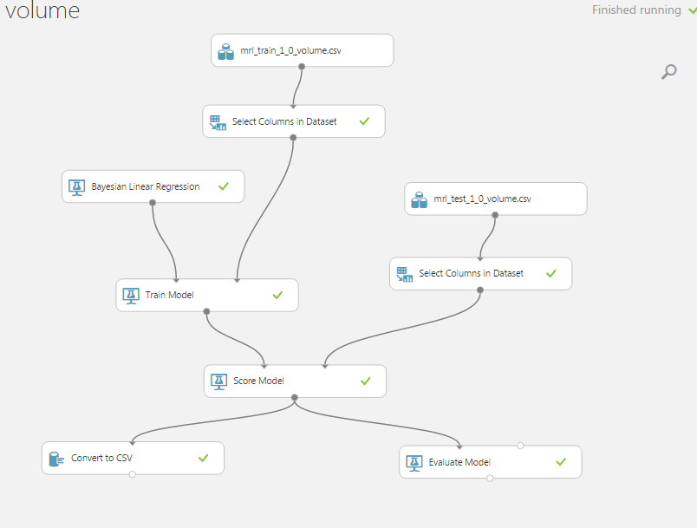
Training model on Azure

Slide 19
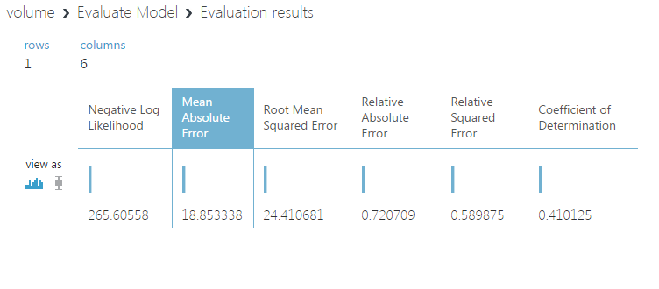
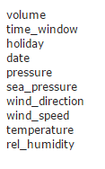
Tollgate :1 direction:0
training feature

Slide 20
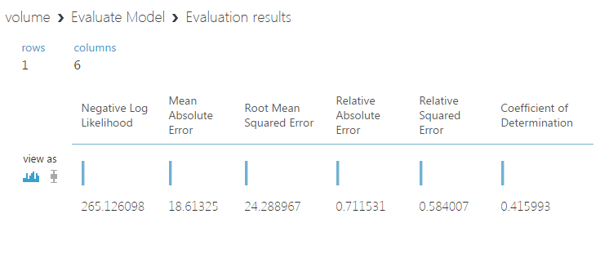
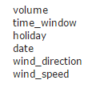
Tollgate :1 direction:0
不考慮pressure、溫度、濕度
成績有提升了
training feature

Slide 21
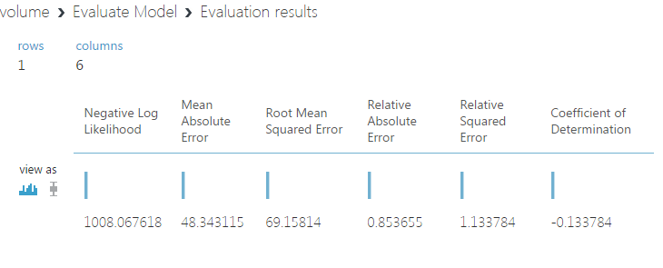
Tollgate :1 direction:1
去掉holiday之後，分數由58->48

Slide 22

Tollgate :2 direction:0

Slide 23

Tollgate :3 direction:0

Slide 24

Tollgate :3 direction:1

Slide 25
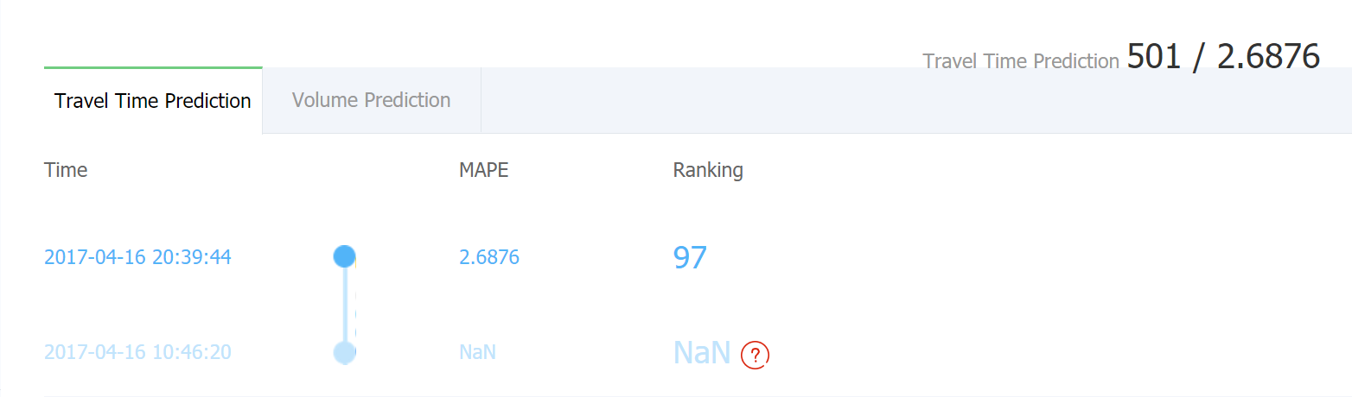
TASK1

Slide 26
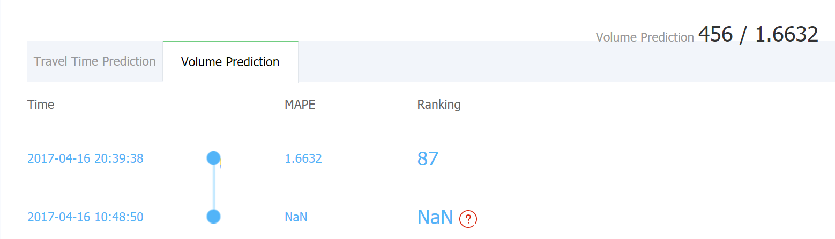
TASK2

Slide 27
分工
程式撰寫:陳緯仁、張豐東
Microsoft Azure ML:陳緯仁、張豐東
報告製作:陳緯仁、張豐東

Slide 28
精進方向
使用tensor flow等方式來分析
LSTM(Long Short-Term Memory)

Slide 29
Thank you

